Slide 1
О вопросах нормативного регулирования донорства и трансплантации органов человека в Российской Федерации и международном опыте в указанной сфере
О повышении доступности высокотехнологичной медицинской помощи в Российской Федерации и результатах реализации мер, направленных на сокращение смертности от болезней системы кровообращения, и задачах на 2014 – 2016 годы
Министр здравоохранения Российской Федерации
В.И. Скворцова
Помощник Министра здравоохранения
Российской Федерации Л.А. Габбасова

Slide 2
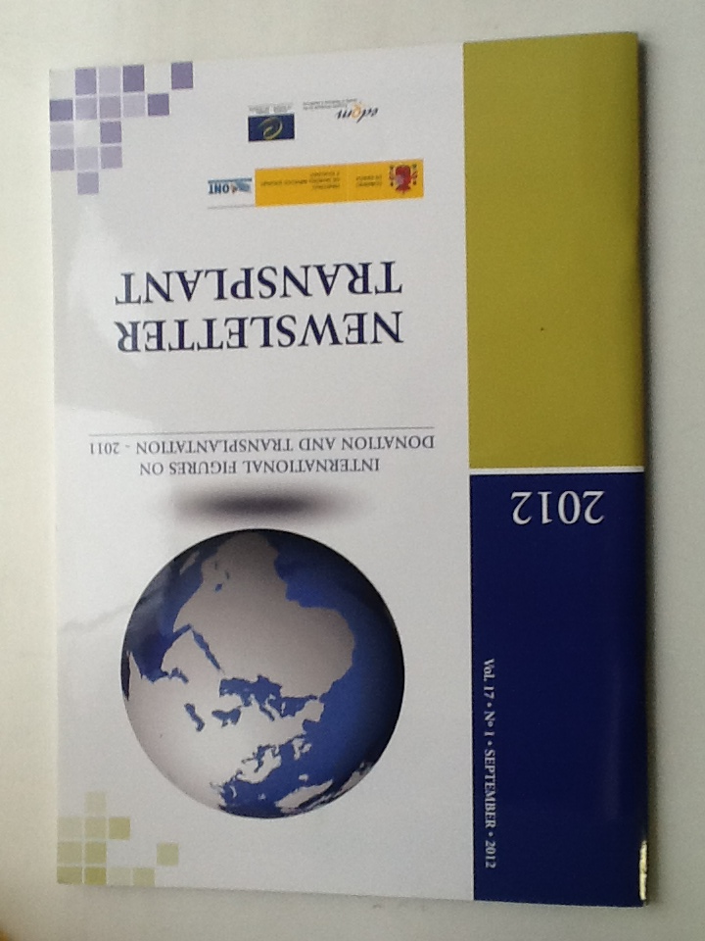
Донорство и трансплантация,
международная практика
Практика трансплантации органов все шире применяется во всем мире и в настоящее время охватывает 100 стран, однако в общей сложности лечением методом трансплантации удовлетворяют лишь 10% глобальных потребностей.
За период 2008-2011 гг. число трансплантаций почек от умерших доноров возросло на 17%, в то время как значительных изменений в области трансплантации почек от живых доноров зарегистрировано не было.
Необходим дальнейший прогресс, с тем чтобы возможность донорства органов после смерти стала неотъемлемой частью медицинской помощи в конце жизни.
О посмертном донорстве органов представлена информация из 69 стран. В 2011 г. лишь 20 стран сообщали о донорстве органов после смерти, вызванной остановкой кровообращения.
МИНИСТЕРСТВО ЗДРАВООХРАНЕНИЯ РОССИЙСКОЙ ФЕДЕРАЦИИ

Slide 3
Донорство и трансплантация,
международная практика
МИНИСТЕРСТВО ЗДРАВООХРАНЕНИЯ РОССИЙСКОЙ ФЕДЕРАЦИИ

Slide 4
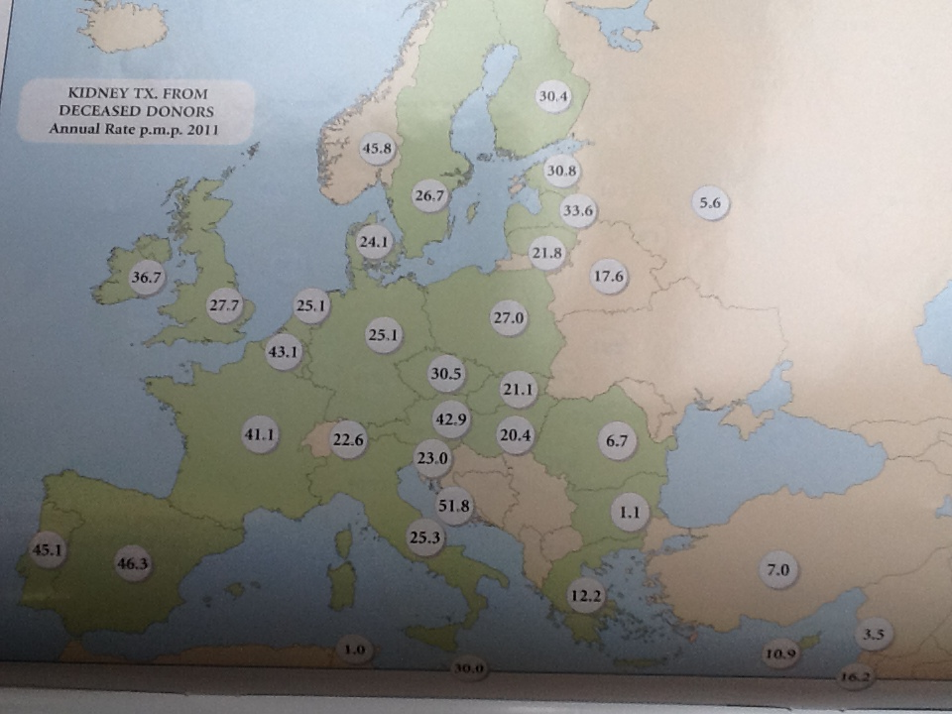
Донорство и трансплантация,
международная практика
МИНИСТЕРСТВО ЗДРАВООХРАНЕНИЯ РОССИЙСКОЙ ФЕДЕРАЦИИ

Slide 5
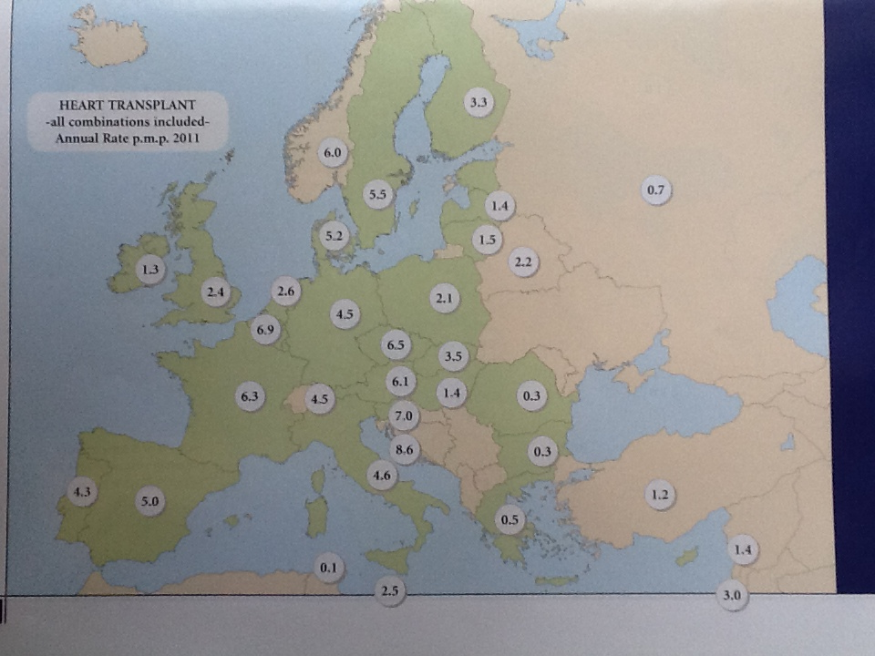
Донорство и трансплантация,
международная практика
МИНИСТЕРСТВО ЗДРАВООХРАНЕНИЯ РОССИЙСКОЙ ФЕДЕРАЦИИ

Slide 6
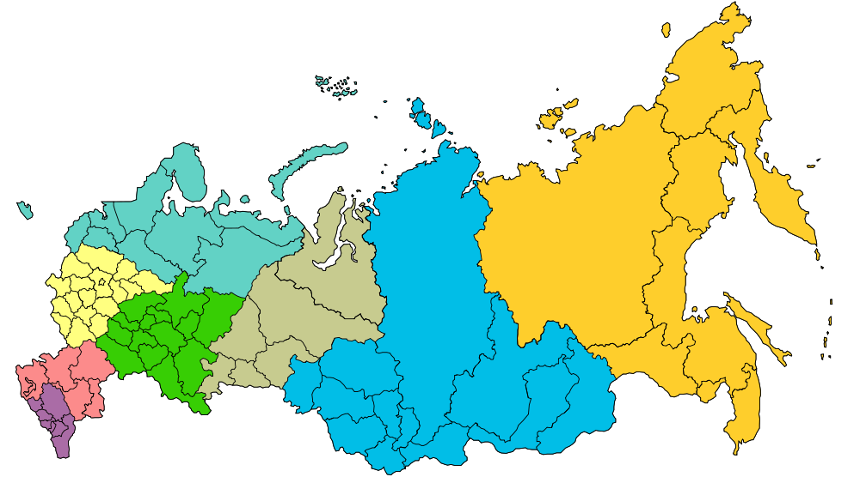
Оказание медицинской помощи по профилю «трансплантация» в 2011 году в Российской Федерации в разрезе федеральных округов
Профиль «Трансплантация» по ФО в 2011 году
г. Санкт-Петербург
Итого пролечено по профилю
1 404 человек из них 282 детей
г. Москва
Минздрав (4)
ФМБА (1)
Субъект (2)
0
Минздрав (5)
ФМБА (2)
РАМН (3)
Субъект (1)
Дальневосточный
Санкт-Петербург
7
342(86)
23(4)
Северо-Западный
30
ФМБА
758(190)
11
20
Центральный
8
МОСКВА
Нижний Новгород
Киров
Уральский
ФМБА
Белгород
10
123(4)
4
Приволжский
СУБЪЕКТ
Воронеж
2
Екатеринбург
71(1)
Саратов
Уфа
22
Южный
Казань
Сибирский
33
90 (1)
Самара
Челябинск
15
Краснодар
СУБЪЕКТ
Волгоград
Оренбург
1
Омск
3
20(1)
23
10
11
Новосибирск
СУБЪЕКТ
3
Кемерово
Иркутск
СУБЪЕКТ
0
21
5
Северо-Кавказский
СУБЪЕКТ
18
СУБЪЕКТ
20(1)
22
3
8
8
МИНЗДРАВ
СУБЪЕКТ
РАМН
Количество пролеченных людей по профилю
Костный мозг
Поджелудочная железа + почка
Лёгкие
Почка
(1) Количество пролеченных ДЕТЕЙ
по профилю
Печень
Сердце + лёгкие
МУ субъектов РФ, оказывающие ВМП за счёт средств субъекта РФ (трансплантация почек)
Поджелудочная железа
Сердце
5
Notes:
6

Slide 7
Оказание медицинской помощи по профилю «трансплантация» в Российской Федерации в 2011 году в разрезе федеральных округов
(за исключением трансплантации костного мозга)
г. Санкт-Петербург
Пролечено по профилю «Трансплантация»
835 человек из них 126 детей
г. Москва
Минздрав (5)
ФМБА (1)
РАМН (3)
Субъект (1)
Минздрав (4)
Субъект (2)
0
9
Дальневосточный
Санкт-Петербург
7
68(1)
Северо-Западный
30
Новогорск, МО
513(123)
11
15
Центральный
8
МОСКВА
Нижний Новгород
Уральский
ФМБА
Белгород
10
100
4
Приволжский
СУБЪЕКТ
Воронеж
2
Екатеринбург
49(1)
Саратов
Уфа
22
Южный
Казань
Сибирский
33
90 (1)
Самара
Челябинск
15
Краснодар
СУБЪЕКТ
Волгоград
Оренбург
Омск
3
23
10
1
Новосибирск
20(1)
11
СУБЪЕКТ
3
Кемерово
Иркутск
СУБЪЕКТ
0
21
5
Северо-Кавказский
СУБЪЕКТ
18
СУБЪЕКТ
20(1)
8
3
8
МИНЗДРАВ
СУБЪЕКТ
Количество пролеченных по профилю «Трансплантация» в ФО
Сердце
Поджелудочная железа + почка
Лёгкие
Поджелудочная железа
(1) Количество пролеченных ДЕТЕЙ
по профилю
Сердце + лёгкие
МУ субъектов РФ, оказывающие ВМП за счёт средств субъекта РФ (трансплантация почек)
Почка
Печень
8
Notes:
7

Slide 8
Нормативно-правовое регулирование донорства и трансплантации в Российской Федерации
Федеральный закон от 22 декабря 1992 года N 4180-1
«О трансплантации органов и (или) тканей человека»
Закон определяет условия и порядок трансплантации органов и (или) тканей человека, опираясь на современные достижения науки и медицинской практики, а также учитывая рекомендации Всемирной Организации Здравоохранения.
Трансплантация (пересадка) органов и (или) тканей человека является средством спасения жизни и восстановления здоровья граждан и должна осуществляться на основе соблюдения законодательства Российской Федерации и прав человека в соответствии с гуманными принципами, провозглашенными международным сообществом, при этом интересы человека должны превалировать над интересами общества или науки.
МИНИСТЕРСТВО ЗДРАВООХРАНЕНИЯ РОССИЙСКОЙ ФЕДЕРАЦИИ

Slide 9
Нормативно-правовое регулирование донорства и трансплантации в Российской Федерации
Федеральный закон от 22 декабря 1992 года N 4180-1 «О трансплантации органов и (или) тканей человека»
В законе нет понятия «донор посмертный»
Статья 1. Условия и порядок трансплантации органов и (или) тканей человека
Трансплантация органов и (или) тканей от живого донора или трупа может быть применена только в случае, если другие медицинские средства не могут гарантировать сохранения жизни больного (реципиента) либо восстановления его здоровья.
Раздел II. Изъятие органов и или тканей у трупа для трансплантации
В законе нет понятия «донорство»
Статья 9. Определение момента смерти
В диагностике смерти в случае предполагаемого использования в качестве донора умершего запрещается участие трансплантологов и членов бригад, обеспечивающих работу донорской службы и оплачиваемых ею.
Нет механизма реализации понятия «донорская служба»
МИНИСТЕРСТВО ЗДРАВООХРАНЕНИЯ РОССИЙСКОЙ ФЕДЕРАЦИИ

Slide 10
Нормативно-правовое регулирование донорства и трансплантации в Российской Федерации
Федеральный закон от 21.11. 2011 года № 323 "Об основах охраны здоровья граждан в Российской Федерации»
Статья 47. Донорство органов и тканей человека и их трансплантация (пересадка)
Проект закона «О донорстве органов, частей органов человека и их трансплантации»
Статья 66. Определение момента смерти человека и прекращения реанимационных мероприятий
Постановление Правительства Российской Федерации от 20 сентября 2012 г. N 950
«Об утверждении правил определения момента смерти человека, в том числе критериев и процедуры установления смерти человека, правил прекращения реанимационных мероприятий и формы протокола установления смерти человека»
МИНИСТЕРСТВО ЗДРАВООХРАНЕНИЯ РОССИЙСКОЙ ФЕДЕРАЦИИ

Slide 11
Нормативно-правовое регулирование донорства и трансплантации в Российской Федерации
Федеральный закон от 22 декабря 1992 года N 4180-1 «О трансплантации органов и (или) тканей человека»
Статья 2. Перечень органов и (или) тканей человека - объектов трансплантации
Приказ
Министерство здравоохранения и социального развития Российской Федерации
Российская Академия медицинских наук от 25 мая 2007 года № 357/40
(Зарегистрирован в Минюсте РФ 19 июня 2007 г. N 9672)
«Об утверждении перечня органов и (или) тканей человека – объектов трансплантации, перечня учреждений здравоохранения, осуществляющих трансплантацию органов и (или) тканей человека, и перечня учреждей здравоохранения, осуществяющих забор и заготовку органов и (или) тканей человека».
МИНИСТЕРСТВО ЗДРАВООХРАНЕНИЯ РОССИЙСКОЙ ФЕДЕРАЦИИ

Slide 12
Медицинские организации в разрезе федеральных округов, осуществляющие забор и трансплантацию органов и тканей, 2011 год
(в соответствии с Приказом Минздравсоцразвития Росии и РАМН от 25 мая 2007 года № 357/40)
Учреждения, осуществляющие забор и трансплантацию органов и (или) тканей
Учреждения, осуществляющие забор органов
и (или) тканей
Учреждения, осуществляющие трансплантацию органов и (или) тканей
Центральный федеральный округ
п. Новогорск, МО
25
Почка
Владимир
24
32
21
2
Роговица
3
4
5
Почка
Роговица
ПЖ
почка
легкие
Кост.мозг
сердце
Трахея
Эндокр. Железы
Тонкая кишка
Печень
Почка
Сердце
Сосуды
Роговица
Сердце
6
Иваново
Почка
Костный мозг
роговица
Ярославль
1
7
31
8
29
30
ПЖ
почка
легкие
Кост.мозг
сердце
Трахея
Верх и нижн
Конечности
Кишечник
МОСКВА
Почка
Почка
роговица
Роговица
9
Почка
Конечности
16
12
11
10
Почка
Костный мозг
ВСЕГО:
19
Почка
14
Роговица
Почка
Кост мозг
Почка
Печень
Трахея лег-серд
комплекс
Почка
Костный мозг
22
18
13
27
Почка
Роговица
Кост мозг
Дерм слой кожи
17
Почка
Печень
Почка
ПЖ
почка
легкие
Кост.мозг
сердце
20
28
Кости верх и
ниж конечностей
Мозг облочка
Ребер. хрящ
сухожилия
15
Роговица
Кости верх. и
ниж конечностей
Мозг облочка
Реберн. хрящ
сухожилия
23
ФЕДЕРАЛЬНЫЕ
УЧРЕЖДЕНИЯ
Белгород
Почка
26
УЧРЕЖДЕНИЯ
СУБЪЕКТОВ РФ
ДРУГИЕ ПОДВЕДОМСТВЕННЫЕ УЧРЕЖДЕНИЯ
Почка
Печень
Сердце
ПЖ
Воронеж
27
28
МУНИЦИПАЛЬНЫЕ УЧРЕЖДЕНИЯ
Почка
Роговица

Slide 13
Медицинские организации в разрезе федеральных округов, осуществляющие забор и трансплантацию органов и тканей, 2011 год
(в соответствии с Приказом Минздравсоцразвития Росии и РАМН от 25 мая 2007 года № 357/40)
Учреждения, осуществляющие забор и трансплантацию органов и (или) тканей
Учреждения, осуществляющие забор органов и (или) тканей
Учреждения, осуществляющие трансплантацию органов и (или) тканей
Северо-западный федеральный округ
2
3
4
Архангельск
1
ПЖ
почка
легкие
Кост.мозг
Трахея
Глаз.яблоко
Ребер хрящ
Мозг.оболочка
Костный мозг
Печень
почка
5
14
ПЖ
почка
легкие
Кост.мозг
Кости верх и ниж конечностей
Мозг облочка
Ребер. Хрящ
сухожилия
Костный мозг
13
Санкт-
Петербург
Костный мозг
12
11
6
Легкое
Роговица
сердце
почка
Легкое
Сердце
роговица
10
9
8
7
Роговица
Почка
Костный мозг
Печень
Почка
Легкое
Сердце
Роговица
ПЖ
Селезенка
Кости верх и
ниж конечностей
Мозг облочка
Ребер. Хрящ
сухожилия
Печень
Почка
Легкое
Сердце
Роговица
ПЖ
Селезенка
ФЕДЕРАЛЬНЫЕ
УЧРЕЖДЕНИЯ
ВСЕГО:
УЧРЕЖДЕНИЯ
СУБЪЕКТОВ РФ
11
МУНИЦИПАЛЬНЫЕ УЧРЕЖДЕНИЯ
ДРУГИЕ ПОДВЕДОМСТВЕННЫЕ УЧРЕЖДЕНИЯ
14

Slide 14
Медицинские организации в разрезе федеральных округов, осуществляющие забор и трансплантацию органов и тканей, 2011 год
в соответствии с Приказом Минздравсоцразвития Росии и РАМН от 25 мая 2007 года № 357/40)
Учреждения, осуществляющие забор и трансплантацию органов и (или) тканей
Учреждения, осуществляющие забор органов и (или) тканей
Учреждения, осуществляющие трансплантацию органов и (или) тканей
Приволжский федеральный округ
Киров
Ижевск
18
Уральский
федеральный округ
Чебоксары
Костный мозг
13
Роговица
Пермь
14
Казань
Екатеринбург
Нижний Новгород
Роговица
Глазное яблоко
12
17
11
Сердце
4
5
15
16
Самара
Почка
Роговица
Верх. и нижн. конечности
Кости черепа
Мозг. оболочка
Реберный хрящ
Почка
Печень
Сердце
ПЖ
Легкое
Кост.мозг
Роговица
трахея
ПЖ
почка
Печень
сердце
Верх. и нижн. конечности
Кости черепа
Мозг. оболочка
Реберный хрящ
14
9
8
10
Роговица
Верх. и нижн. конечности
Кости черепа
Мозг. оболочка
Реберный хрящ
ПЖ
почка
печень
Костный мозг
ВСЕГО:
Саратов
Тюмень
5
6
5
7
Оренбург
1
Верх. и нижн. конечности
Кости черепа
Мозг. оболочка
Реберный хрящ
Роговица
почка
Почка
19
Челябинск
Курган
5
Уфа
почка
Почка
3
2
2
1
4
Роговица
Почка
печень
Верх. и нижн. конечности
Кости черепа
Мозг. оболочка
Реберный хрящ
ФЕДЕРАЛЬНЫЕ
УЧРЕЖДЕНИЯ
ВСЕГО:
Почка
Верх. и нижн. конечности
Кости черепа
Мозг. оболочка
Реберный хрящ
15
3
УЧРЕЖДЕНИЯ
СУБЪЕКТОВ РФ
Роговица
17
МУНИЦИПАЛЬНЫЕ УЧРЕЖДЕНИЯ

Slide 15
Медицинские организации в разрезе федеральных округов, осуществляющие забор и трансплантацию органов и тканей, 2011 год
(в соответствии с Приказом Минздравсоцразвития Росии и РАМН от 25 мая 2007 года № 357/40)
Учреждения, осуществляющие забор и трансплантацию органов и (или) тканей
Учреждения, осуществляющие забор органов и (или) тканей
Учреждения, осуществляющие трансплантацию органов и (или) тканей
Сибирский федеральный округ
Дальневосточный
федеральный округ
ВСЕГО:
19
Якутск
20
Красноярск
ВСЕГО:
5
Анжеро-Судженск
почка
печень
2
5
19
Роговица
Ленинск-Кузнецкий
4
Почка
Омск
Томск
Березовский
17
14
11
18
Почка
Иркутск
12
13
Сердце
Почка
Кемерово
Роговица
Роговица
Почка
ПЖ
Прокопьевск
Хабаровск
Роговица
20
5
6
1
4
3
почка
печень
4
10
Почка
Верх. и нижн. конечности
Кости черепа
Мозг. оболочка
Реберный хрящ
Почка
ПЖ
Роговица
Склера
Мозг. оболочка
Реберный хрящ
Новокузнецк
ФЕДЕРАЛЬНЫЕ
УЧРЕЖДЕНИЯ
Костный мозг
Новосибирск
Почка
Почка
2
3
Владивосток
16
Почка;
Роговица
7
8
9
15
Роговица
Роговица
сердце
почка
печень
Верх. и нижн. конечности
Кости черепа
Мозг. оболочка
Реберный хрящ
Почка
ПЖ
Почка
Рогвоица
Склера
Мозг.оболочка
Ребер.хрящ
УЧРЕЖДЕНИЯ
СУБЪЕКТОВ РФ
1
Роговица
почка
печень
почка
печень
МУНИЦИПАЛЬНЫЕ УЧРЕЖДЕНИЯ

Slide 16
Медицинские организации в разрезе федеральных округов, осуществляющие забор и трансплантацию органов и тканей, 2011 год
(в соответствии с Приказом Минздравсоцразвития Росии и РАМН от 25 мая 2007 года № 357/40)
Учреждения, осуществляющие забор и трансплантацию органов и (или) тканей
Учреждения, осуществляющие забор органов и (или) тканей
Учреждения, осуществляющие трансплантацию органов и (или) тканей
Южный
федеральный округ
Волжский
3
Почка
Печень
ПЖ
Краснодар
ВСЕГО:
1
2
Печень
Почка
Печень
Сердце
ПЖ
Легкое
Трахея
Дерм слой кожи
Кости свода черепа
ВСЕГО:
0
0
4
4
Северо-Кавказский федеральный округ
Астрахань
4
ФЕДЕРАЛЬНЫЕ
УЧРЕЖДЕНИЯ
Верх. и нижн. конечности
Кости черепа
Мозг. оболочка
Реберный хрящ
УЧРЕЖДЕНИЯ
СУБЪЕКТОВ РФ

Slide 17
Объемы оказанной медицинской помощи в 2011 году по профилю «трансплантация», в медицинских организациях различных ведомств (всего – 1404)
МО, подведомственные МЗ и СР
(всего: ФМУ – 8, трансплантаций – 812)
МО, подведомственные ФМБА
(всего: ФМУ – 2, трансплантаций – 147)
МО, подведомственные РАМН
(всего: ФМУ – 1, трансплантаций – 123)
МО, находящиеся в ведении субъектов
(всего: ФМУ – 10, трансплантаций – 322)
Костный мозг
Поджелудочная железа + почка
Лёгкие
Почка
Печень
Сердце + лёгкие
Поджелудочная железа
Сердце

Slide 18
Законодательное регулирование донорства и трансплантации
в международной практике
Всеобщая декларация прав человека, провозглашенная Генеральной Ассамблеей Организации Объединенных Наций 10 декабря 1948 года,
Конвенция о защите прав человека и основных свобод (1950 г., ETS № 5),
Европейская социальная хартия (1961 г., ETS № 35),
Конвенция о разработке Европейской фармакопеи (1964 г., ETS 50) и Протокол к ней (1989 г., ETS № 134),
Конвенция о защите прав человека и достоинства человека в связи с чтобы с применением достижений биологии и медицины: Конвенция о правах человека и биомедицине (Овьедо, 4.IV.1997г., ETS № 164) и Дополнительные протоколы к ним (1998 г., ETS 168, 2002, ETS № 186, 2005, СДСЕ № 195, 2008 , СДСЕ № 203) и Конвенции о киберпреступности (2001 г., ETS № 185),
Стамбульская деклорация о трансплантационном туризме и торговле органами,
30 апреля - 2 мая 2008 года, г. Стамбул,
МИНИСТЕРСТВО ЗДРАВООХРАНЕНИЯ РОССИЙСКОЙ ФЕДЕРАЦИИ

Slide 19
Законодательное регулирование донорства и трансплантации
в международной практике
Совет Европы « Дополнительный протокол к конвенции по правам человека и биомедицине относительно трансплантации органов и тканей человеческого происхождения» (ET S N 186) (Страсбург, 24 января 2002 года)
В резолюции WHA63.22 Ассамблея здравоохранения одобрила Руководящие принципы ВОЗ по трансплантации человеческих клеток, тканей и органов. С того времени Принципы оказали влияние на создание или модификацию законов, законодательных и нормативных актов в 40 странах, что позволило им, в частности, вести более эффективную борьбу с трансплантацией в коммерческих целях и упростить развитие донорства после смерти.
Для достижения самообеспеченности требуется комплексное ведение хронических болезней почек – от профилактики до замещения почки. Аналогичным образом, национальные службы донорства и трансплантации органов должны обеспечивать возможности для донорства органов после смерти во всех возможных ситуациях.
« Руководящие принципы ВОЗ по трансплантации человеческих клеток, тканей и органов» гласят, «что в зависимости от социальных, медицинских и культурных традиций каждой страны согласие может быть "четковыраженным" или "предполагаемым» ……….. «обязательное информирование людей о существующей политике».
МИНИСТЕРСТВО ЗДРАВООХРАНЕНИЯ РОССИЙСКОЙ ФЕДЕРАЦИИ

Slide 20
Законодательное регулирование донорства и трансплантации
в международной практике
гармонизация практических методик, в том числе через программы аккредитации (Всемирная сеть по переливанию крови и трансплантации костного мозга);
борьба с неэтичными практическими методиками, в частности, с коммерческим подходом, незаконной торговлей органами и трансплантационным туризмом (Стамбульская декларация о незаконной торговле органами и трансплантационном туризме, сформулированная по инициативе Трансплантационного общества и Международного общества нефрологии);
разработка и поддержание применяемых в глобальных масштабах терминологии и систем кодирования для трансплантатов, соответствующих глобальному информационному стандарту на кровь и трансплантаты – ISBT 128 (Международный совет по унификации в области автоматизации служб крови);
Разработанная ВОЗ и Национальным центром Италии по трансплантации
(сотрудничающим центром ВОЗ) база данных «Notify Library» о дидактических случаях побочных явлений и реакций позволяет реализовывать обмен опытом в рамках программ по обеспечению бдительности и надзору, управляемых национальными органами и научными и профессиональными обществами, в соответствии с требованиями резолюции WHA63.22.
МИНИСТЕРСТВО ЗДРАВООХРАНЕНИЯ РОССИЙСКОЙ ФЕДЕРАЦИИ

Slide 21
Законодательное регулирование донорства и трансплантации
в международной практике
Рекомендация по трансплантации печени от живого родственного донора
RECOMMENDATION No. R (97) 16
OF THE COMMITTEE OF MINISTERS TO MEMBER STATES
ON LIVER TRANSPLANTATION FROM LIVING RELATED DONORS
(Adopted by the Committee of Ministers on 30 September 1997 at the 602nd meeting of the Ministers' Deputies)
Рекомендация по организации ведения листов ожидания и определение времени ожидания на трансплантацию органов
Recommendation Rec(2001)5
of the Committee of Ministers to member states on the management of organ transplant waiting lists
and waiting times (Adopted by the Committee of Ministers on 7 March 2001 at the 744th meeting of the Ministers' Deputies)
Рекомендации о донорских регистрах
Recommendation Rec(2003)12
of the Committee of Ministers to member states on organ donor registers
(Adopted by the Committee of Ministers on 19 June 2003at the 844th meeting of the Ministers' Deputies)
МИНИСТЕРСТВО ЗДРАВООХРАНЕНИЯ РОССИЙСКОЙ ФЕДЕРАЦИИ

Slide 22
Законодательное регулирование донорства и трансплантации
в международной практике
Рекомендации по вопросам о торговле органами
COUNCIL OF EUROPE
COMMITTEE OF MINISTERS
Recommendation Rec(2004)7 of the Committee of Ministers to member states on organ trafficking
(Adopted by the Committee of Ministers on 19 May 2004 at the 884th meeting of the Ministers' Deputies)
Рекомендации о создании, функциях и обязанностях Национальных Трансплантационных Организаций (NTO)
Recommendation Rec(2006)15
of the Committee of Ministers to member states on the background, functions and responsibilities of a National Transplant Organisation (NTO) (Adopted by the Committee of Ministers on 8 November 2006 at the 979th meeting of the Ministers’ Deputies)
Постановление о трансплантации печени от живого донора , взрослый-взрослый
Resolution CM/Res(2008)4
on adult-to-adult living donor liver transplantation
(Adopted by the Committee of Ministers on 12 March 2008 at the 1021st meeting of the Ministers' Deputies)
Постановление о трансплантации почки от живых доноров котрые генетически не связаны с реципиентом
Resolution CM/Res(2008)6
on transplantation of kidneys from living donors
who are not genetically related to the recipient
(Adopted by the Committee of Ministers on 26 March 2008 at the 1022nd meeting of the Ministers’ Deputies)
МИНИСТЕРСТВО ЗДРАВООХРАНЕНИЯ РОССИЙСКОЙ ФЕДЕРАЦИИ

Slide 23
Донорство и трансплантация,
международная практика
Рекомендации о роли и подготовке специалистов, ответственных за донорство органов (трансплантационный координатор)
COUNCIL OF EUROPE
COMMITTEE OF MINISTERS
Recommendation Rec(2005)11
of the Committee of Ministers to member states on the role and training of professionals responsible for organ donation (transplant “donor co-ordinators”) (Adopted by the Committee of Ministers on 15 June 2005 at the 930th meeting of the Ministers' Deputies)
МИНИСТЕРСТВО ЗДРАВООХРАНЕНИЯ РОССИЙСКОЙ ФЕДЕРАЦИИ

Slide 24
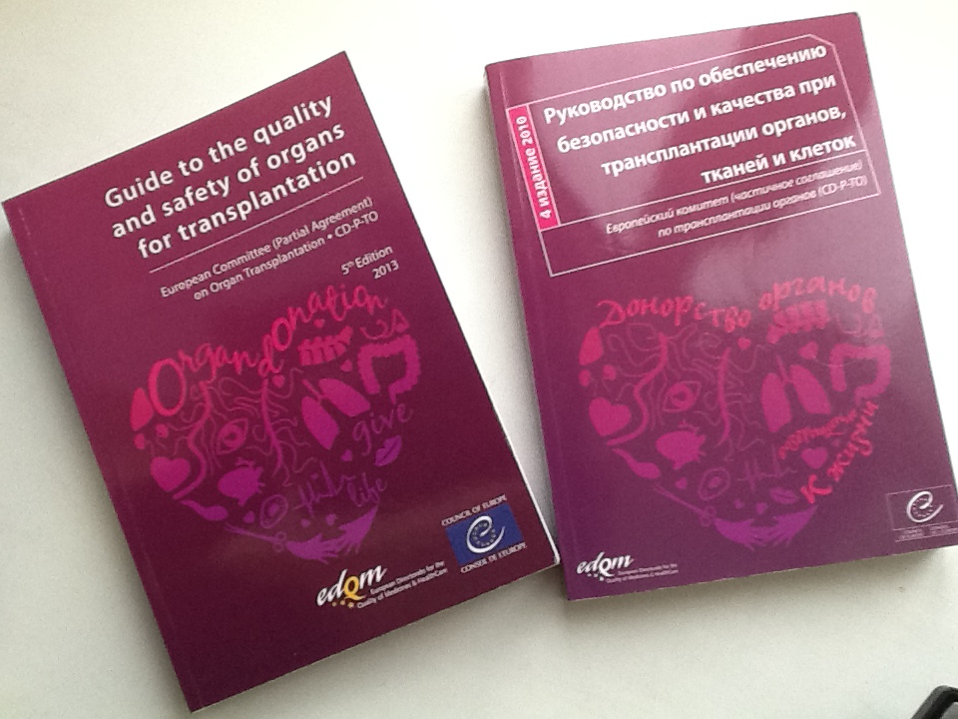
Законодательное регулирование донорства и трансплантации
в международной практике
Рекомендации по повышению качества программ для донорства органов
Recommendation Rec(2006)16
of the Committee of Ministers to member states on quality improvement programmes for organ donation (Adopted by the Committee of Ministers on 8 November 2006 at the 979th meeting of the Ministers’ Deputies)
Рекомендации о критериях соответствия органов в целях трансплантации
COUNCIL OF EUROPE
COMMITTEE OF MINISTERS
Recommendation Rec(2004)19
of the Committee of Ministers to member states on criteria for the authorisation of organ transplantation facilities
МИНИСТЕРСТВО ЗДРАВООХРАНЕНИЯ РОССИЙСКОЙ ФЕДЕРАЦИИ

Slide 25
СПАСИБО
ЗА ВНИМАНИЕ!

